Slide 1

HỌC VIỆN KỸ THUẬT QUÂN SỰ VIỆN CÔNG NGHỆ THÔNG TIN VÀ TRUYỀN THÔNG
BÀI TẬP LỚN
ĐỀ TÀI: TÌM HIỂU LỖ HỔNG BẢO MẬT SQL INJECTION - DEMO CÁCH KHAI THÁC SQL INJECTION VỚI SQL MAP
Giảng viên hướng dẫn: Học viên thực hiện: | Nguyễn Việt Hùng Đỗ Nguyên Phương Bùi Bích Phương Quách Việt Tùng Lê Hữu Hiển

Slide 2
NỘI DUNG CHÍNH
SQL Injection là gì?
Phân loại SQL Injection
Các cách thức tấn công SQLi phổ biến
Tính nguy hiểm và cách phòng chống
SQLmap
Demo

Slide 3
1. SQL Injection là gì?
Khái niệm: SQL Injection là một kỹ thuật lợi dụng những lỗ hổng về câu truy vấn của các ứng dụng. Được thực hiện bằng cách chèn thêm một đoạn SQL để làm sai lệch đi câu truy vấn ban đầu, từ đó có thể khai thác dữ liệu từ database.
Nguyên nhân:
- Dữ liệu đầu vào từ người dùng hoặc từ các nguồn khác không được kiểm tra hoặc kiểm tra không kỹ lưỡng
- Ứng dụng sử dụng các câu lệnh SQL động, trong đó dữ liệu được kết nối với mã SQL gốc để tạo câu lệnh SQL hoàn chỉnh
Notes:
SQL injection (tạm dịch là "tiêm SQL") là một kỹ thuật tấn công bảo mật trên các ứng dụng web, mà trong đó kẻ tấn công sử dụng các ký tự đặc biệt và các truy vấn SQL để can thiệp vào cơ sở dữ liệu của ứng dụng. Khi thành công, kẻ tấn công có thể truy cập, thay đổi, hoặc xóa bỏ các dữ liệu quan trọng của hệ thống.

Slide 4
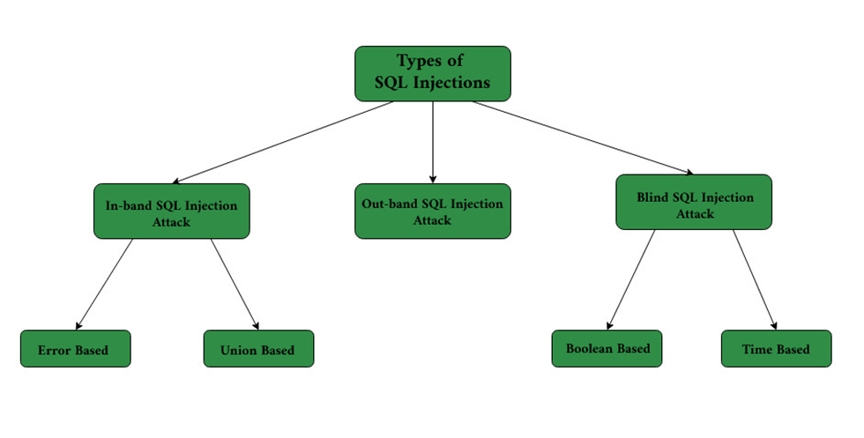
2. Phân loại SQL Injection
01 | In-band SQL Injection Attack
02 | Out-band SQL Injection Attack
03 | Blind SQL Injection Attack

Slide 5
2.1. In-band SQL Injection
- Đây là dạng tấn công phổ biến nhất, dễ khai thác lỗ hổng SQL Injection
- Có thể tấn công và thu thập kết quả trực tiếp trên một kênh liên lạc
- In-band SQL Injection chia làm 2 loại chính:
* Error-based SQLi
* Union-based SQLi

Slide 6
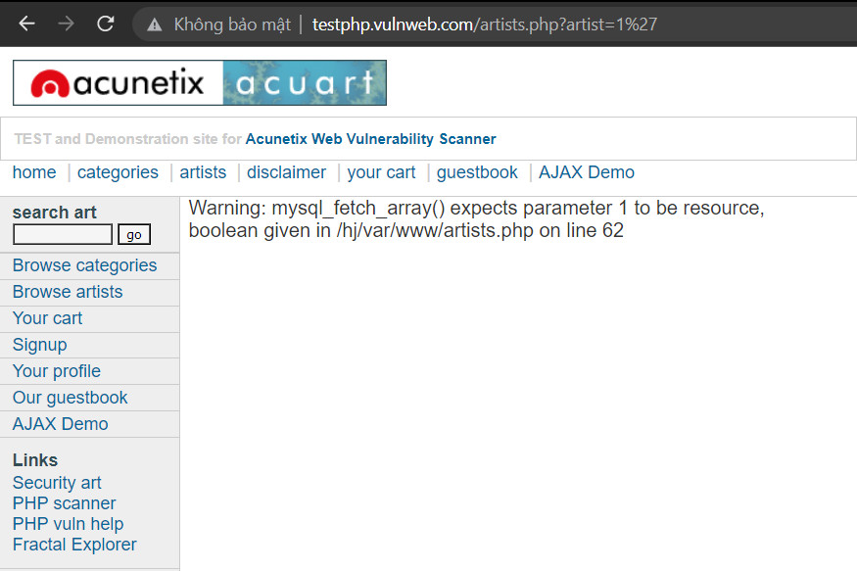
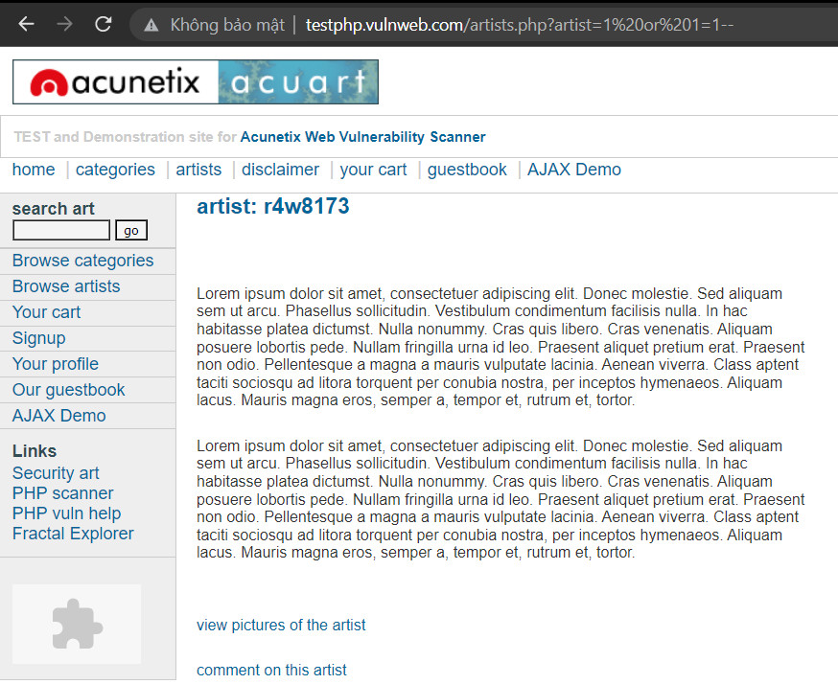
2.1.1 Error-based SQLi
- Là một kỹ thuật tấn công SQL Injection dựa vào thông báo lỗi được trả về từ Database Server có chứa thông tin về cấu trúc của cơ sở dữ liệu.

Slide 7
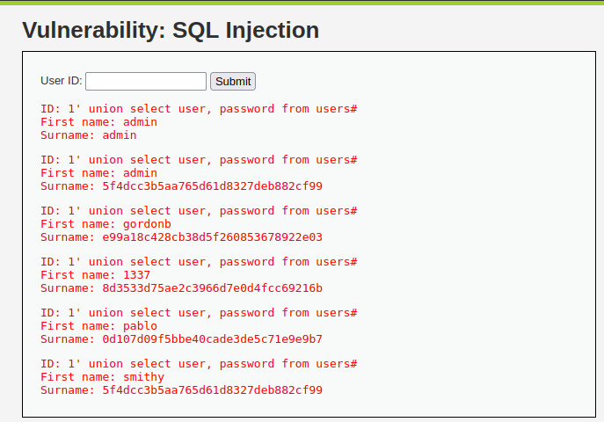
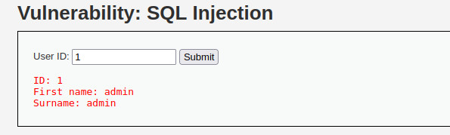
2.1.2 Union-based SQL Injection
Union base SQL Injection:
Câu truy vấn:
1' UNION SELECT user, password FROM users#

Slide 8
2.2 Blind SQLi
- Blind SQL Injection tốn nhiều thời gian hơn cho việc tấn công do không có dữ liệu nào được thực sự trả về thông qua Web Application và không thể theo dõi kết quả trực tiếp như In-band
- Thay vào đó, kẻ tấn công sẽ cố gắng xây dựng lại cấu trúc cơ sở dữ liệu bằng việc gửi đi các payloads, dựa vào kết quả phản hồi của web application và kết quả hành vi của database server.
- Có 2 dạng tấn công chính
* Blind-boolen-based
* Blind-time-based SQLi

Slide 9
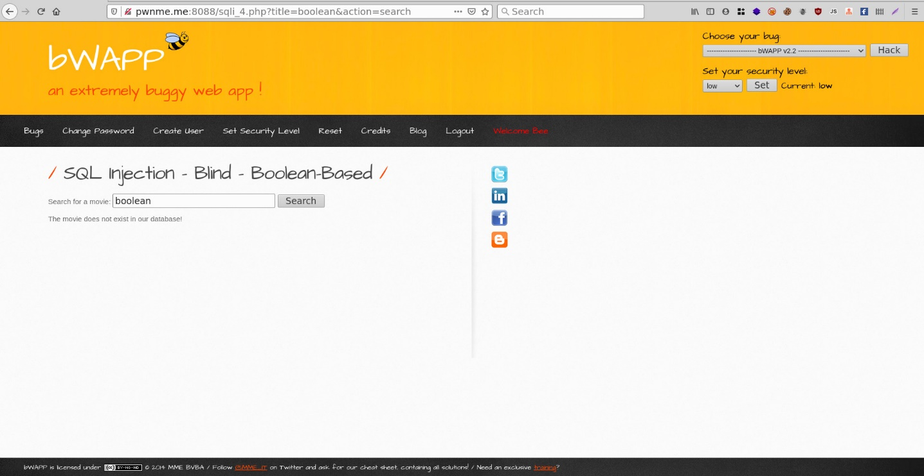
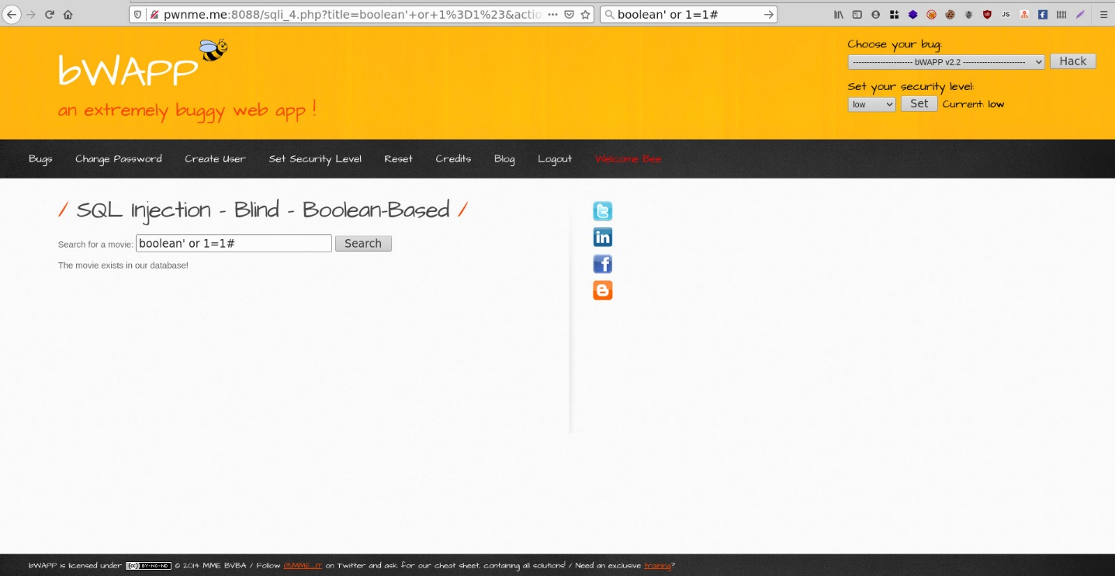
2.2.1 Blind-boolean-based
Có lỗi trong database
Notes:
- Khi nhập kí tự bất kì, kết quả trả về “The movie does not exist in our database”. Nhập thêm “or 1=1#” kết quả trả về như sau “The movie exist in our database”. ➔ Có lỗi trong database

Slide 10
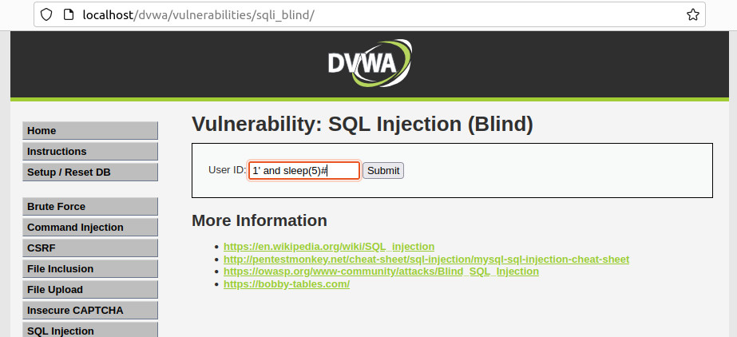
2.2.2 Blind-time-based SQLi
Có lỗi “Blind-time-based”

Slide 11
2.3. Out-of-band SQLi
- Out-of-band SQLi không phải dạng tấn công phổ biến, phụ thuộc vào các tính năng được bật trên Database Server được sử dụng bởi Web Application.
- Kiểu tấn công này xảy ra khi hacker không thể trực tiếp tấn công và thu thập kết quả trực tiếp trên cùng một kênh (In-band SQLi), và đặc biệt là việc phản hồi từ server là không ổn định.
- Phụ thuộc vào khả năng server thực hiện các request DNS hoặc HTTP để chuyển dữ liệu cho kẻ tấn công.

Slide 12
3. Các cách thức tấn công phổ biến
STT | Tên | Cách thức
1 | Retrieving hidden data | Sửa đổi truy vấn SQL để trả về kết quả bổ sung
2 | Subverting application logic | Thay đổi một truy vấn để can thiệp vào logic của ứng dụng.
3 | UNION attack | Lấy dữ liệu từ các bảng cơ sở dữ liệu khác nhau
4 | Examining the data | Trích xuất thông tin về phiên bản và cấu trúc của cơ sở dữ liệu.
5 | Blind SQL injection | Thay đổi câu truy vấn để xem phản hồi của người dùng

Slide 13
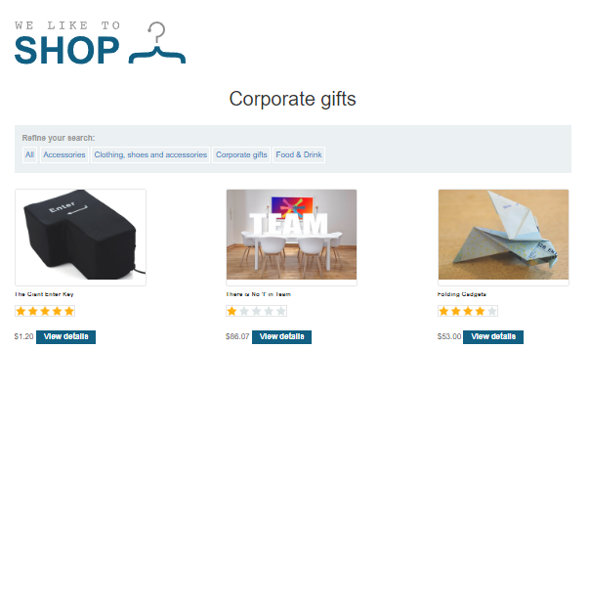
3.1. Retrieving hidden data
https://insecure-website.com/products?category=Gifts
SELECT * FROM products WHERE category = 'Gifts' AND released = 1
➔ Có 3 sản phẩm
Notes:
- Xét một ứng dụng mua sắm hiển thị các sản phẩm trong các danh mục khác nhau.
- Khi người dùng nhấp vào danh mục Quà tặng, trình duyệt của họ yêu cầu URL https://insecure-website.com/products?category=Gifts
SELECT * FROM products WHERE category = 'Gifts' AND released = 1
➔ Ứng dụng thực hiện truy vấn SQL để truy xuất chi tiết về các sản phẩm có liên quan từ cơ sở dữ liệu

Slide 14
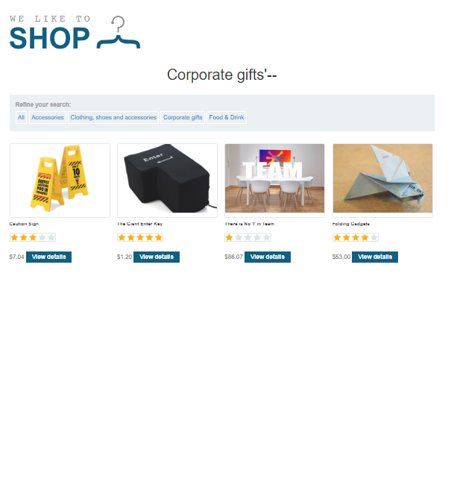
3.1. Retrieving hidden data
https://insecure-website.com/products?category=Gifts'--
SELECT * FROM products WHERE category = 'Gifts'--' AND released = 1
➔ Có 4 sản phẩm
Notes:
Chúng ta thử thêm 1 vài ký tự vào câu truy vấn để xem có hiện tượng gì xảy ra không ? Và sau khi thêm 1 vài ký tự vào câu lệnh như trên chúng ta thấy danh mục sản phẩm hiển thị ra 4 sản phẩm -> Từ đó ta thấy ứng dụng mua sắm này có lỗ hổng về SQL Injection/.

Slide 15
3.1. Retrieving hidden data
https://insecure-website.com/products?category=Gifts
https://insecure-website.com/products?category=Gifts'--
SELECT * FROM products WHERE category = 'Gifts' AND released = 1
SELECT * FROM products WHERE category = 'Gifts'--' AND released = 1

Slide 16

3.1. Retrieving hidden data
https://insecure-website.com/products?category=Gifts'+OR+1=1--
SELECT * FROM products WHERE category = 'Gifts' OR 1=1--' AND released= 1
Notes:
Bằng cách sử dụng 1 biểu thức luôn đúng vào câu truy vấn ban đầu ta thu được danh sách tất cả các sản phẩm ẩn của ứng dụng mua sắm như trên hình/.

Slide 17
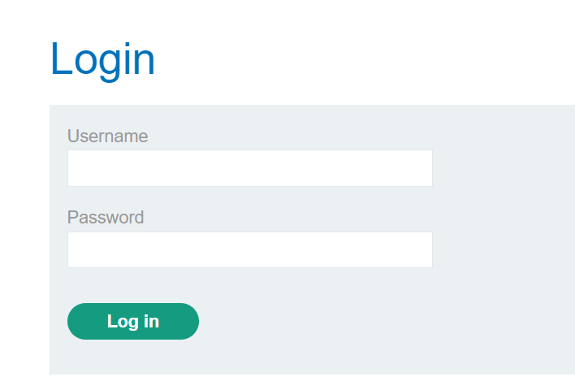
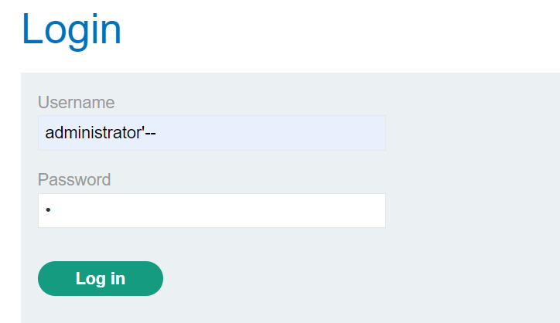
3.2. Subverting application logic
SELECT * FROM users WHERE username = 'wiener' AND password = 'bluecheese'
SELECT * FROM users WHERE username = 'administrator'--' AND password = ''
Notes:
Form đăng nhập của 1 trang web sử dụng câu truy vấn sau:
Nếu kẻ tấn công nhập dữ liệu vào như
trên thì họ sẽ đăng nhập được với quyền admin mà không cần mật khẩu
Trước hết, tôi cần nhắc lại, với thằng Subverting application logic, bạn sẽ thao túng query để đâm thọc vô quá trình xử lý logic của ứng dụng. Tình huống kinh điển hay gặp là quá trình xử lý đăng nhập. Và mục tiêu của đòn tấn công demo này là cắn xén query nhằm bypass việc cung cấp password xác thực.

Slide 18
3.3. UNION Attack
- Từ khóa UNION cho phép thực hiện một hay nhiều truy vấn chọn bổ sung và nối các kết quả vào truy vấn ban đầu.
SELECT Name, Description FROM products WHERE Id=’1’
- Kẻ tấn công có thể gửi đầu vào:
1‘UNION SELECT username, password FROM users--
- Truy vấn SQL này sẽ trả về hai cột, chứa các giá trị từ các cột Name, Description trong bảng Products và cột Username, Password trong bảng Users.

Slide 19
3.3. UNION Attack
Để truy vấn UNION hoạt động, hai yêu cầu chính phải được đáp ứng:
Các truy vấn riêng lẻ phải trả về cùng một số cột.
Các kiểu dữ liệu trong mỗi cột phải tương thích giữa các truy vấn riêng lẻ.
Một số phương pháp xác định số cột của bảng:
' ORDER BY 1--
' ORDER BY 2--
' ORDER BY 3--
etc.
' UNION SELECT NULL--
' UNION SELECT NULL,NULL--
' UNION SELECT NULL,NULL,NULL--

Slide 20
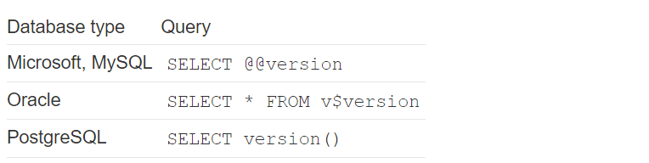
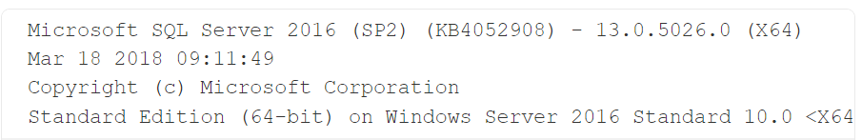

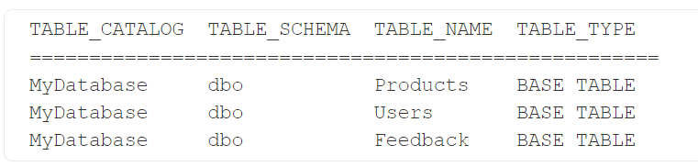
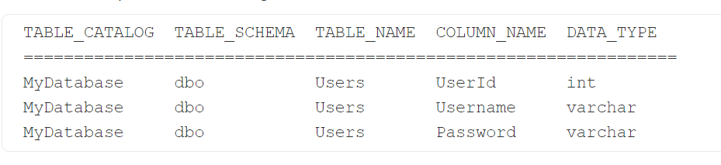
3.4. Examining the data
- Khi khai thác các lỗ hổng SQL, thường cần phải thu thập một số thông tin về cơ sở dữ liệu ví dụ như
Notes:
Để có thể khai thác hiệu quả lỗ hổng SQLi, kẻ taasnc ông cần phải biết Hệ qtri CSDL mà ứng dụng sử dụng. Và cách thức taasnc ông này sẽ đáp ứng điều đó

Slide 21
3.5. Blind SQL Injection
Blind SQL Injection là một kiểu tấn công SQL Injection bằng cách thay đổi câu truy vấn để xem sự khác biệt trong phản hồi của ứng dụng.
Có 2 kiểu:
+ Boolean base: Dựa vào các câu hỏi đúng sai để xác định phản hồi của ứng dụng
+ Time base: Dựa vào thời gian phản hổi của ứng dụng để xác định lỗ hổng.
Notes:
SQL injection (tạm dịch là "tiêm SQL") là một kỹ thuật tấn công bảo mật trên các ứng dụng web, mà trong đó kẻ tấn công sử dụng các ký tự đặc biệt và các truy vấn SQL để can thiệp vào cơ sở dữ liệu của ứng dụng. Khi thành công, kẻ tấn công có thể truy cập, thay đổi, hoặc xóa bỏ các dữ liệu quan trọng của hệ thống.

Slide 22
4.Tính nguy hiểm và cách phòng chống
4.1.Tính nguy hiểm
Tùy vào mức độ tinh vi, SQL Injection có thể cho phép kẻ tấn công:
Vượt qua các khâu xác thực người dùng
Chèn, xóa hoặc sửa đổi dữ liệu
Đánh cắp các thông tin trong CSDL
Chiếm quyền điều khiển hệ thống

Slide 23
4.2. Cách phòng chống
- Lọc dữ liệu từ người dùng: Ta sử dụng filter để lọc các kí tự đặc biệt (; ” ‘) hoặc các từ khoá (SELECT, UNION) do người dùng nhập vào.
- Không cộng chuỗi để tạo SQL: Sử dụng parameter thay vì cộng chuỗi. Nếu dữ liệu truyền vào không hợp pháp, SQL Engine sẽ tự động báo lỗi.
- Không hiển thị exception, message lỗi: Hacker dựa vào message lỗi để tìm ra cấu trúc database. Khi có lỗi, ta chỉ hiện thông báo lỗi chứ đừng hiển thị đầy đủ thông tin về lỗi.
- Phân quyền rõ ràng trong DB: Nếu chỉ truy cập dữ liệu từ một số bảng, hãy tạo một account trong DB, gán quyền truy cập cho account.
- Backup dữ liệu thường xuyên: Nếu có bị hacker xóa thì ta vẫn có thể khôi phục được.

